Slide 1
БРАТСК
Братск — динамично развивающийся город, один из крупнейших промышленных центров Иркутской области. В городе имеются широкие возможности для проведения досуга: несколько досуговых центров, места для отдыха с детьми. Множество загородных баз в живописных окрестностях города с возможностью активного отдыха, лыжные базы, санная трасса, каток, спортивные стадионы и сооружения, бассейны, горнолыжная трасса с подъемниками, конная база, кружки для занятия спортом. Кроме того, имеется драматический театр, театрально-концертный центр, кукольный театр.

Slide 2
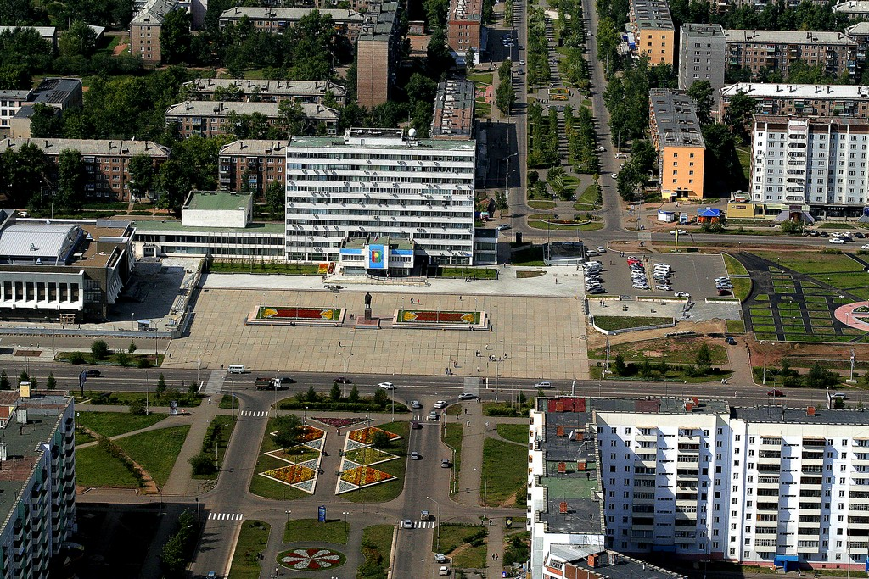

Slide 3
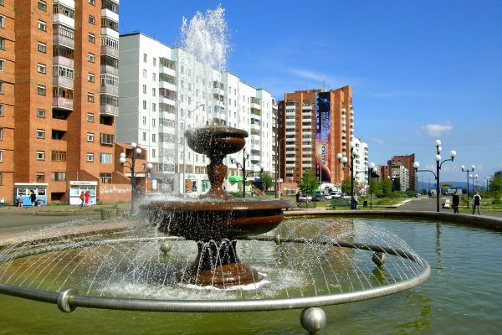

Slide 4
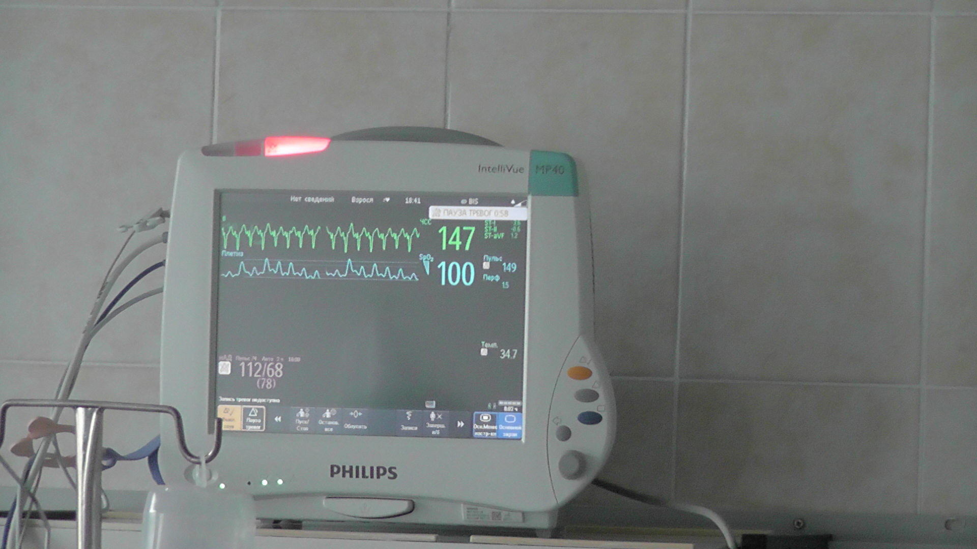
ОГАУЗ «Братская городская больница № 5»
Основана в 1979 году. Расположена в центральной части города, с удобной транспортной развязкой. Включает:
круглосуточный стационар на 286 коек,
поликлинику с плановой мощностью 850 посещений в смену,
дневные стационары при поликлинике на 30 коек, при стационаре на 64 койки
дневной стационар на дому.
В круглосуточном стационаре функционирует Первичное сосудистое отделение (ПСО-4), включающее отделение неотложной кардиологии на 60 коек и неврологическое отделение для больных с ОНМК.
клиническая, биохимическая, бактериологическая лаборатории, патологоанатомическое отделение с возможностью проведения гистологических исследований;
аппарат для МСКТ 16-срезный в стационаре, работающий в круглосуточном режиме;
аппараты для ультразвуковой диагностики с цветным доплером и возможностью эхокардиографии, в том числе для УЗДГ, для микроэмболодетекции;
эндоскопическое отделение с возможностью проведения эндоскопических исследований пищевода, желудка, двенадцатиперстной кишки, колоноскопии, бронхоскопии, лечебных эндоскопических манипуляций;
установка для телемедицины;
аппараты для проведения холтеровского мониторирования ЭКГ и СМАД, ВЭМ, ЭЭГ, спирографии, пульсоксиметры;
другое оборудование.
Главный врач Лялина Любовь Михайловна
Телефон 8(3953)422592; priem.gb5@mail.ru
Начальник отдела кадров Рогачева Светлана Николаевна
Телефон 89025618083; kadri_gb5@mail.

Slide 5
Главный врач ОГАУЗ «Братская городская больница № 5» Лялина Любовь Михайловна

Slide 6
В круглосуточном стационаре функционирует Первичное сосудистое отделение (ПСО-4), включающее отделение неотложной кардиологии на 60 коек и неврологическое отделение для больных с ОНМК.

Slide 8
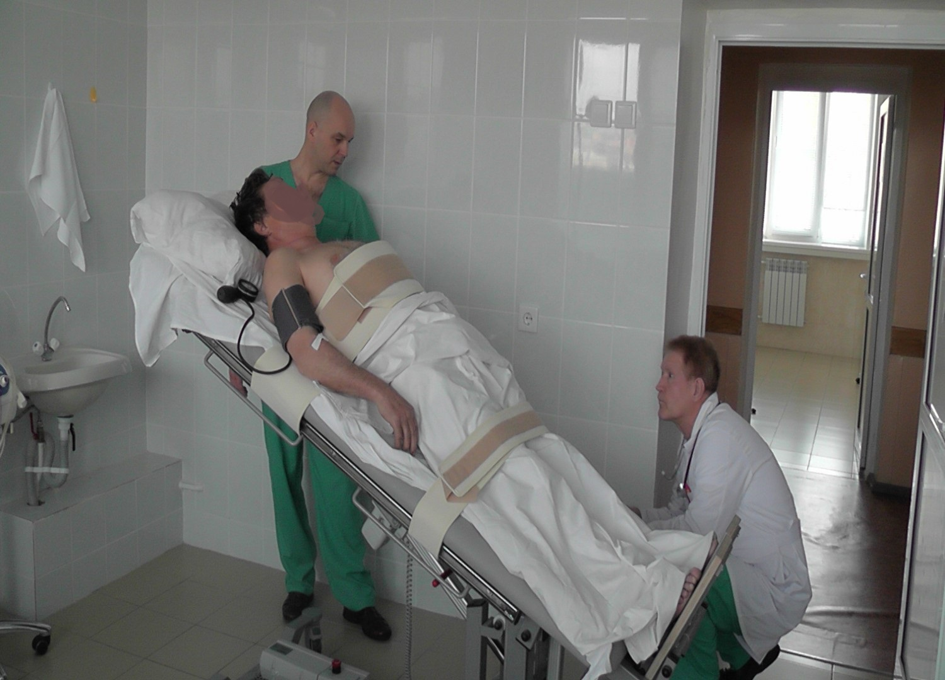

Slide 9
клиническая, биохимическая, бактериологическая лаборатории, патологоанатомическое отделение с возможностью проведения гистологических исследований;
аппарат для МСКТ 16-срезный в стационаре, работающий в круглосуточном режиме;
аппараты для ультразвуковой диагностики с цветным доплером и возможностью эхокардиографии, в том числе для УЗДГ, для микроэмболодетекции;
эндоскопическое отделение с возможностью проведения эндоскопических исследований пищевода, желудка, двенадцатиперстной кишки, колоноскопии, бронхоскопии, лечебных эндоскопических манипуляций;
установка для телемедицины;
аппараты для проведения холтеровского мониторирования ЭКГ и СМАД, ВЭМ, ЭЭГ, спирографии, пульсоксиметры;
другое оборудование.

Slide 11
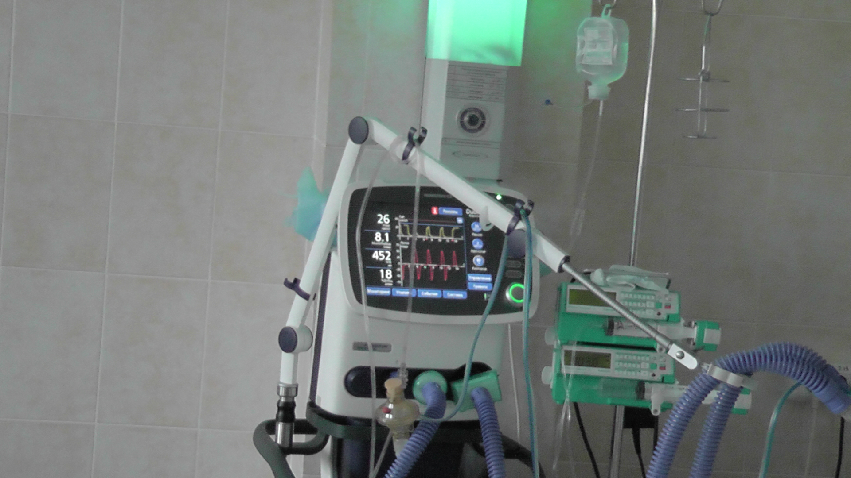

Slide 12
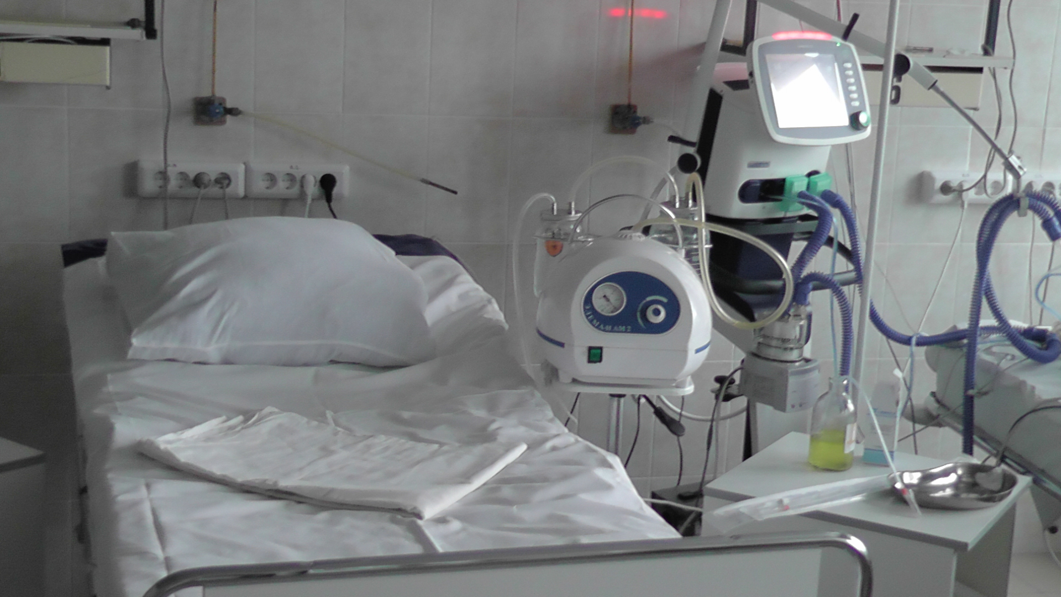

Slide 13
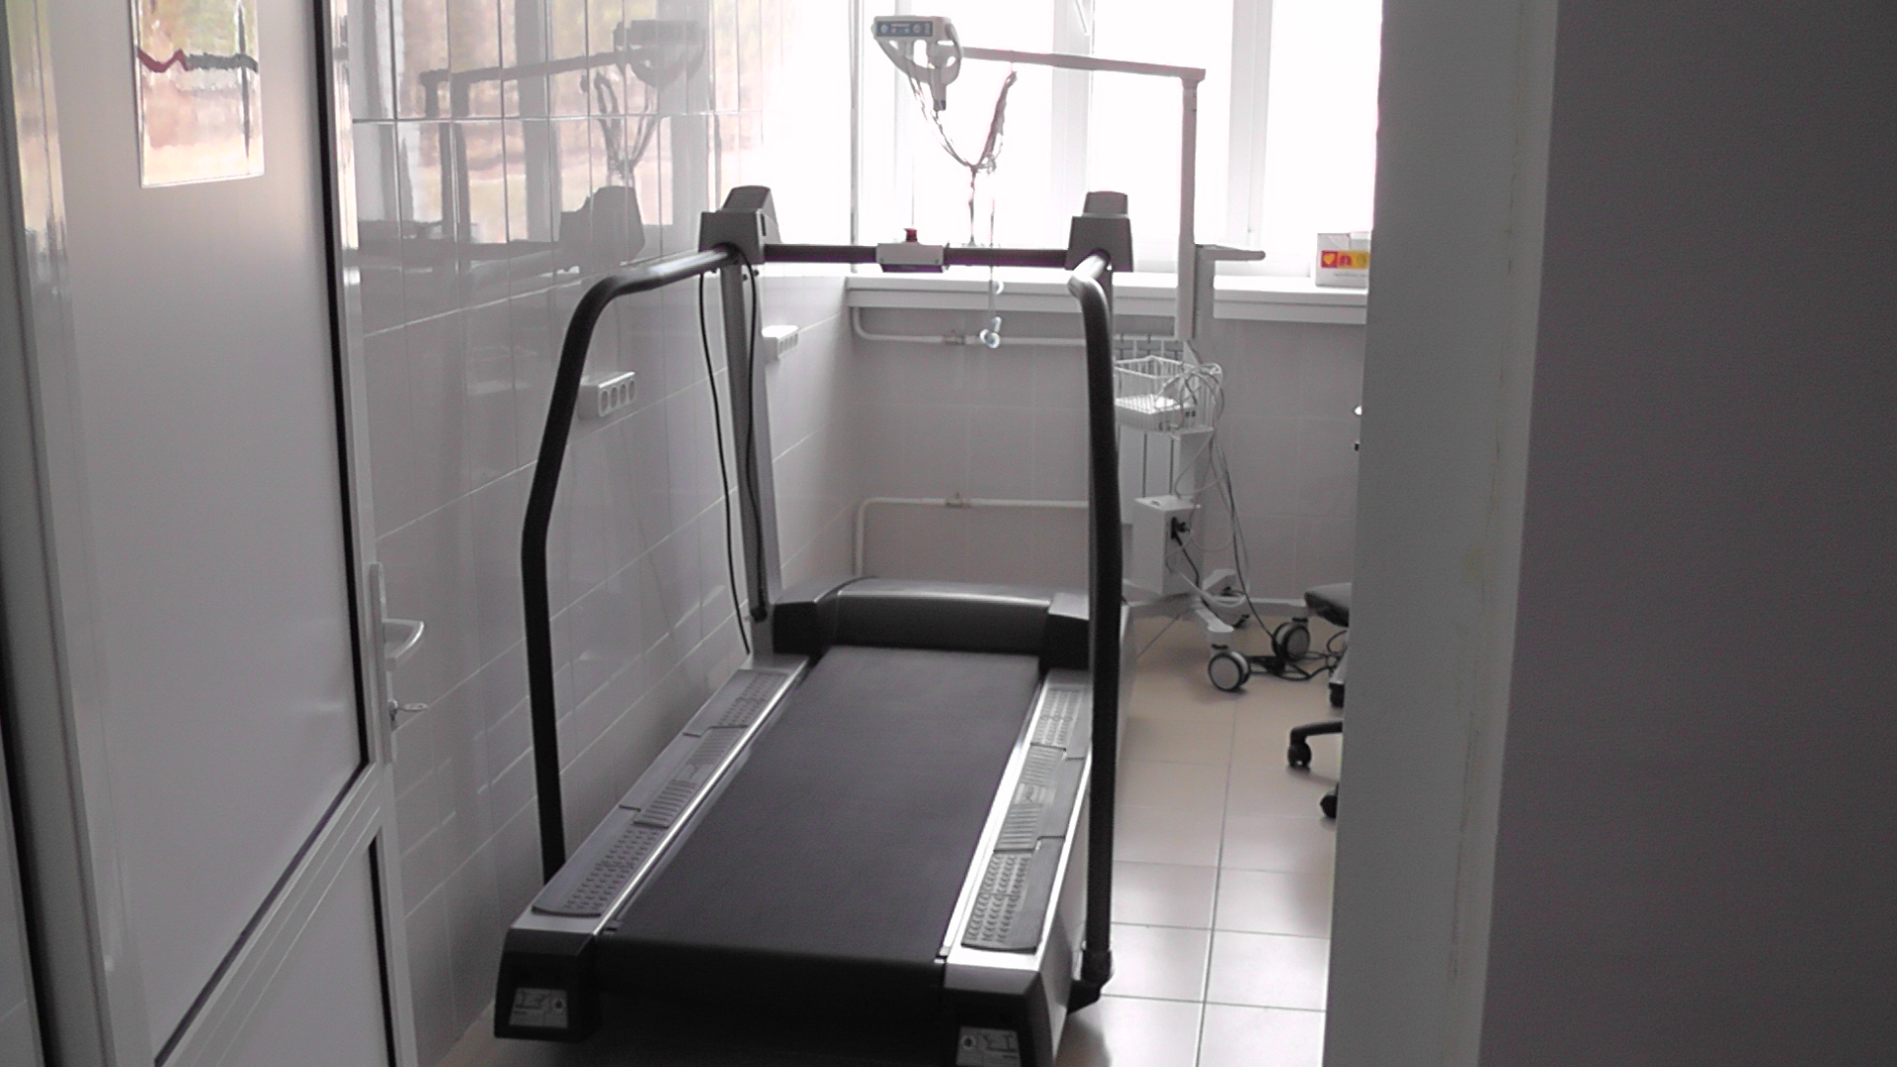

Slide 14
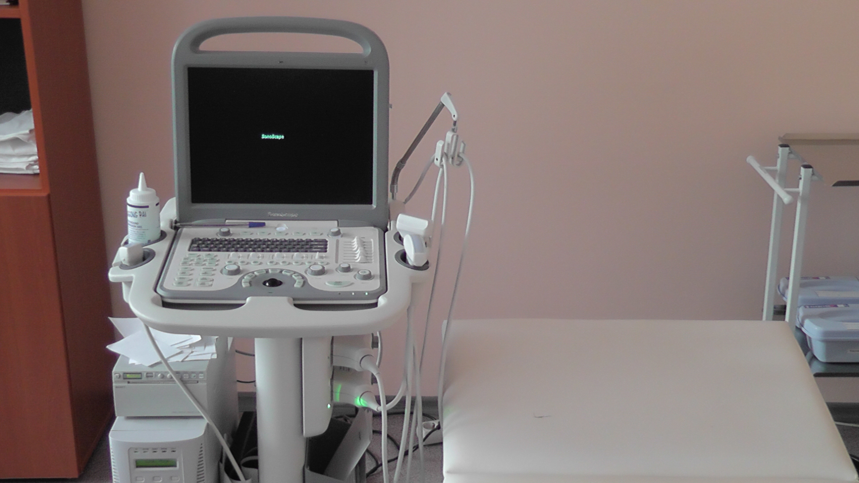

Slide 15
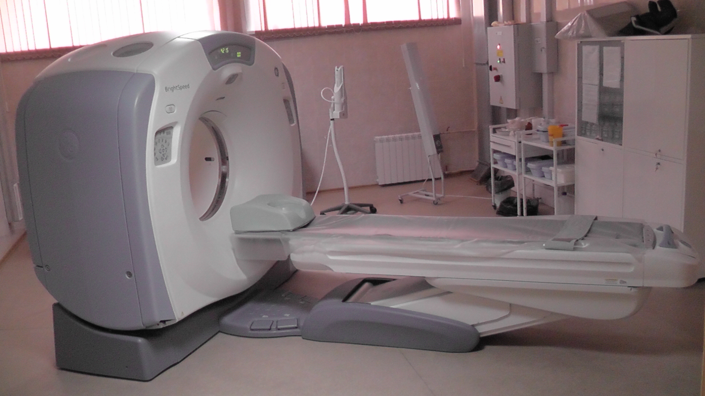

Slide 16
Кабинет плазмафереза
Плазмаферез – один из самых современных и безопасных методов очищения крови , который применяется для лечения более чем 200 заболеваний практически всех систем организма.

Slide 17
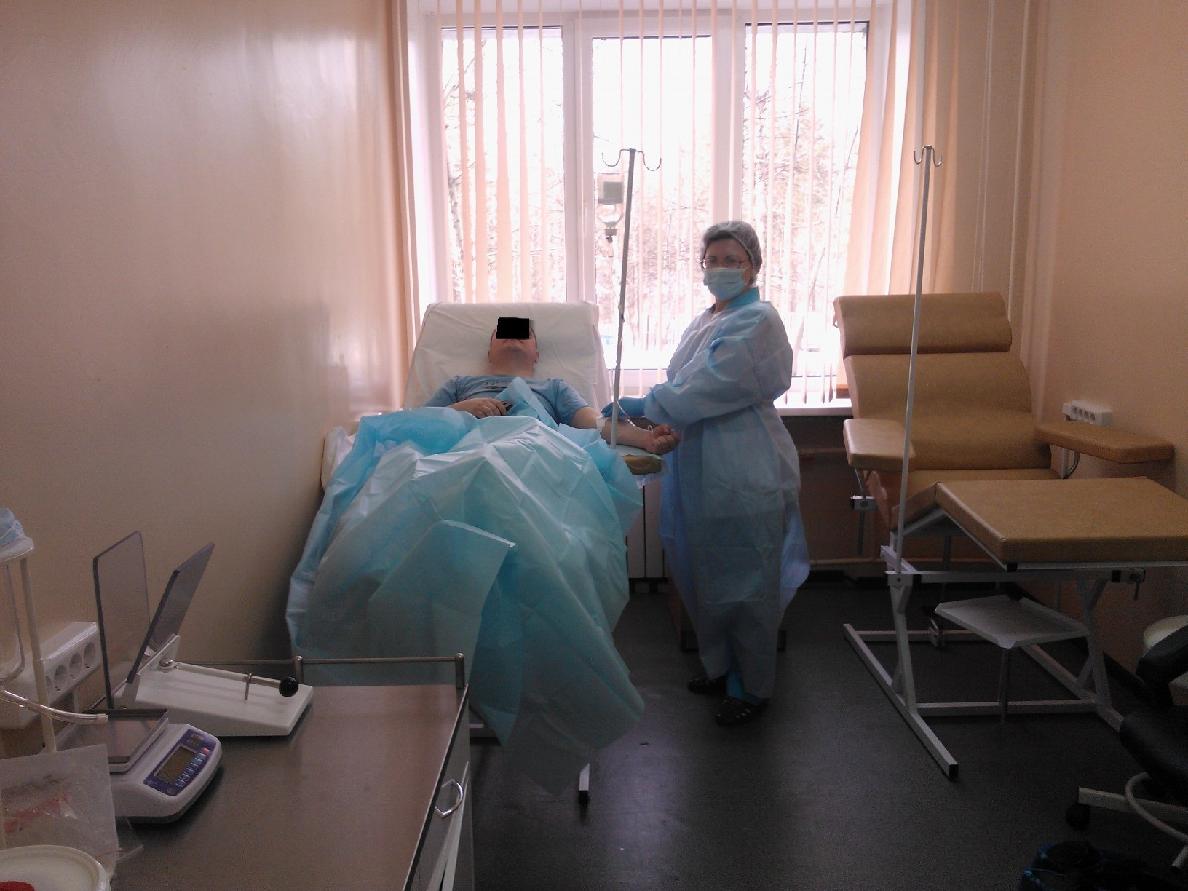

Slide 18
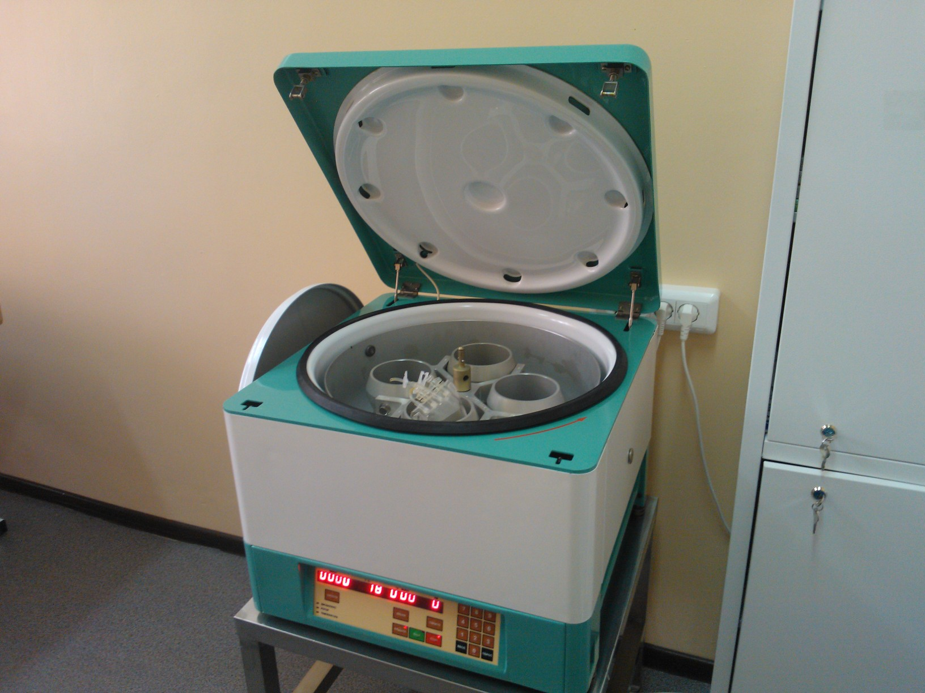

Slide 19
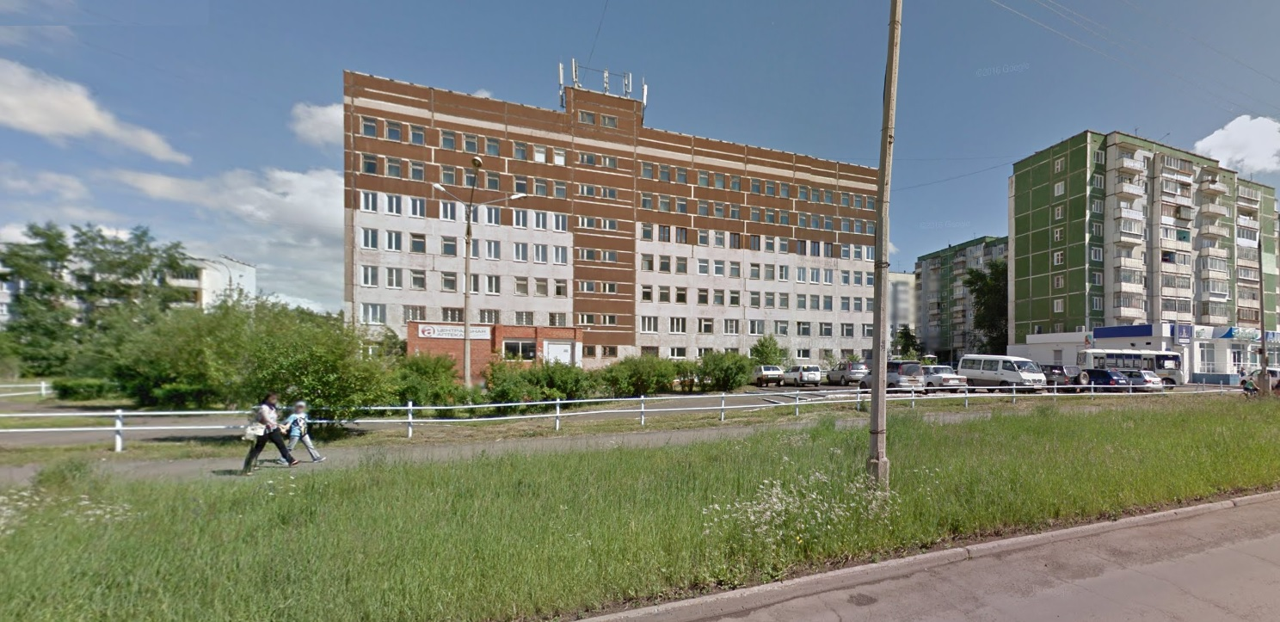

Slide 20
Наименование вакансии | Образование | Количество вакансий | График работы | Подразделение | Меры социальной поддержки
Врач-терапевт | высшее медицинское образование | 5 | Сменная работа | Для работы в круглосуточном стационаре | Оплата льготного проезда, найма жилого помещения, подъемные, средняя заработная плата врача по учреждению составляет 68 000 рублей
Врач-невролог |  | 1 | Работа в режиме гибкого рабочего времени | Для работы в поликлинике
Врач-невролог |  | 1 | Сменная работа | Для работы в круглосуточном стационаре
Врач-кардиолог |  | 1 | Сменная работа | Для работы в круглосуточном стационаре
Врач функциональной диагностики |  | 2 | Работа в режиме гибкого рабочего времени
Врач бактериолог |  | 1 | Нормальная продолжительность рабочего времени
Врач-офтальмолог |  | 1 | Работа в режиме гибкого рабочего времени | Для работы в поликлинике
Врач-оториноларинголог |  | 1 | Работа в режиме гибкого рабочего времени | Для работы в поликлинике
Врач лечебной физкультуры |  | 1 | Нормальная

Slide 21
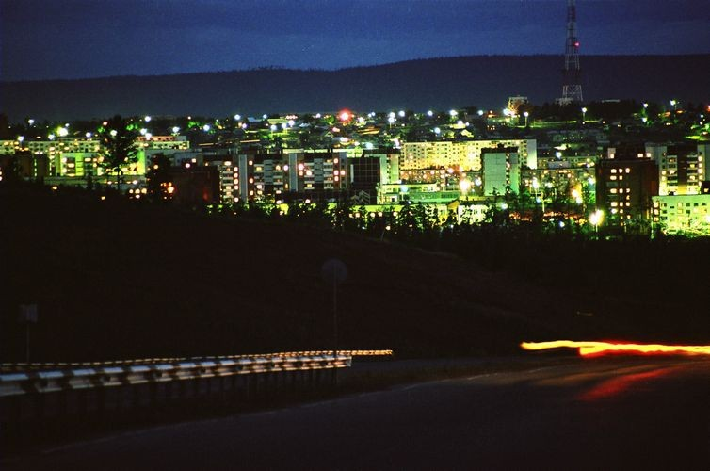
СПАСИБО ЗА ВНИМАНИЕ

